Slide 1
Лабораторная работа №1
Работа с git Акондзо Жордани Лади Гаэл.

Slide 2
Информация
Докладчик

Slide 3
Акондзо Жордани Лади Гаэл
студентка группы НКНбд-01-21
Российский университет дружбы народов
https://github.com/Jordaniakondzo

Slide 4
Вводная часть
Цели и задачи
Цель работы
Приобретение практических навыков работы с ситемой управления версиями Git.
Задачи
Создать репозиторий
Изменить его содержимое, изучить работу с коммитами, версиями и тегами
Поработать с объектами Git
Создать дополнительную ветку, провести слияние, разрешение конфликтов
Создать клон репозитория и слить его с оригинальным
Залить и извлечь изменения

Slide 5
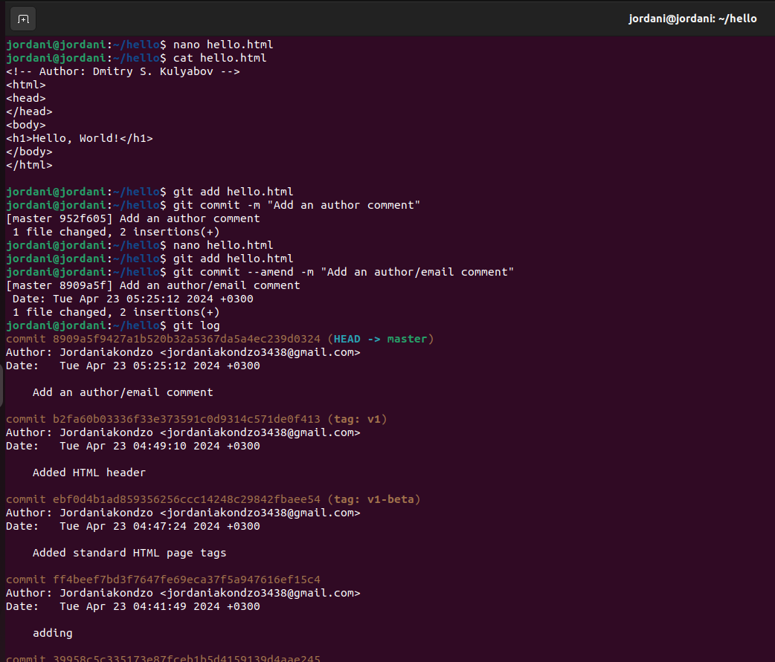
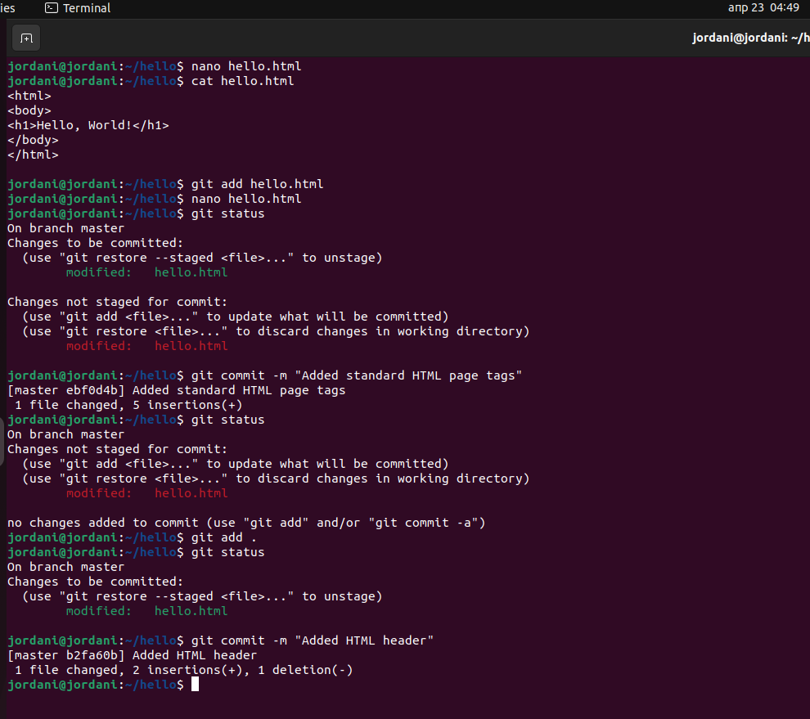
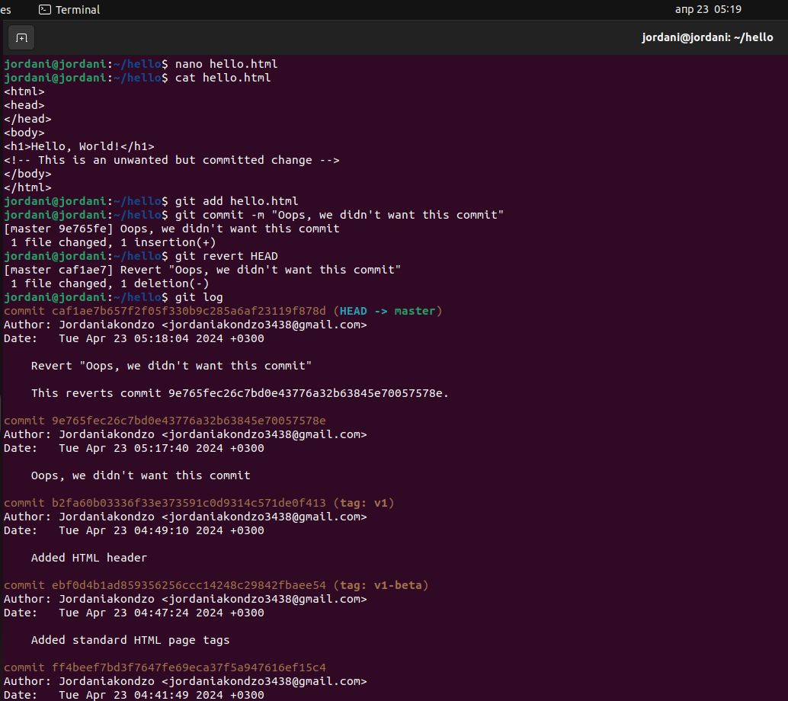
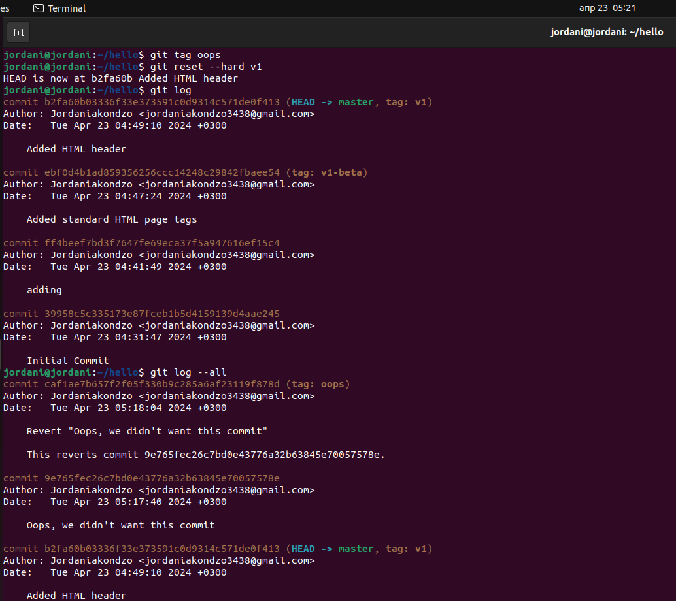
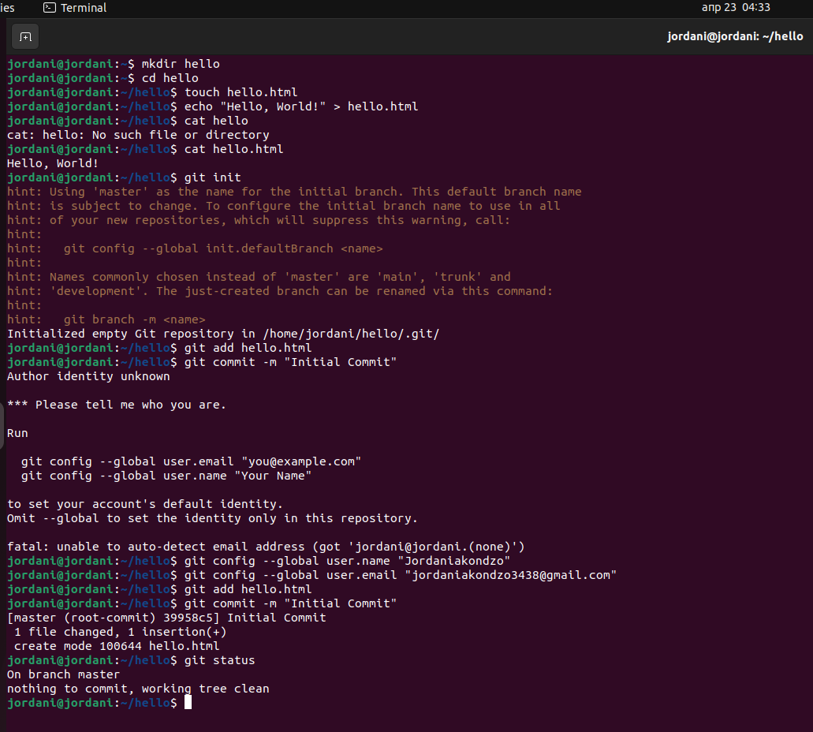
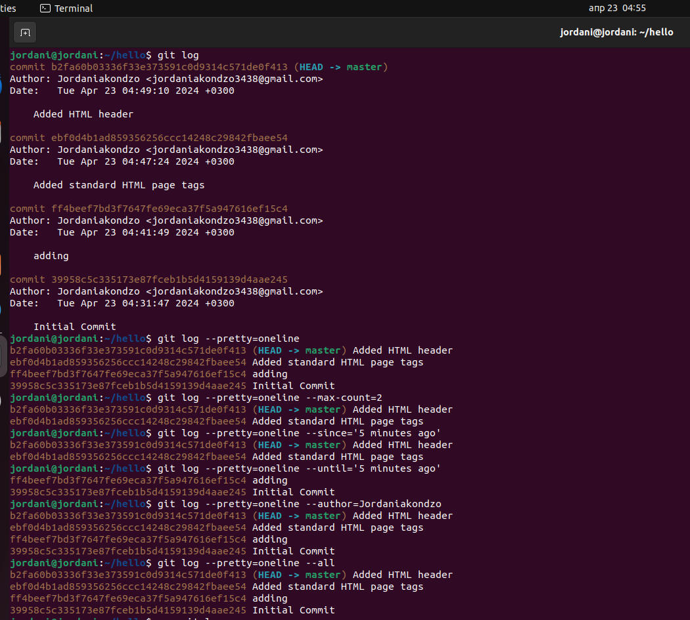
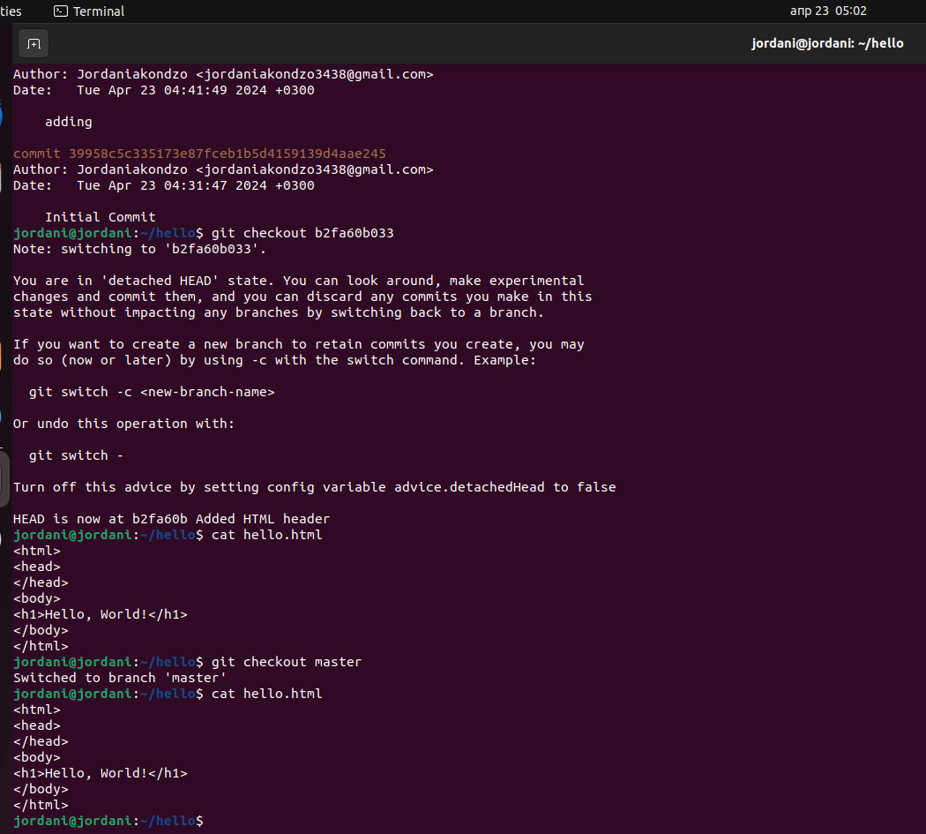
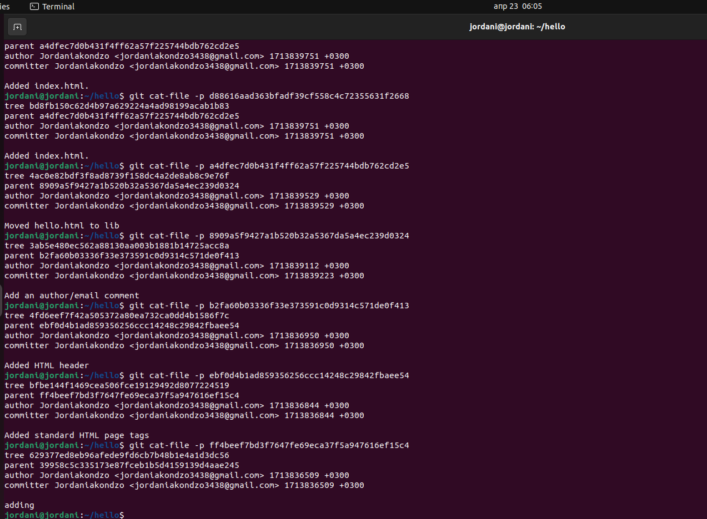
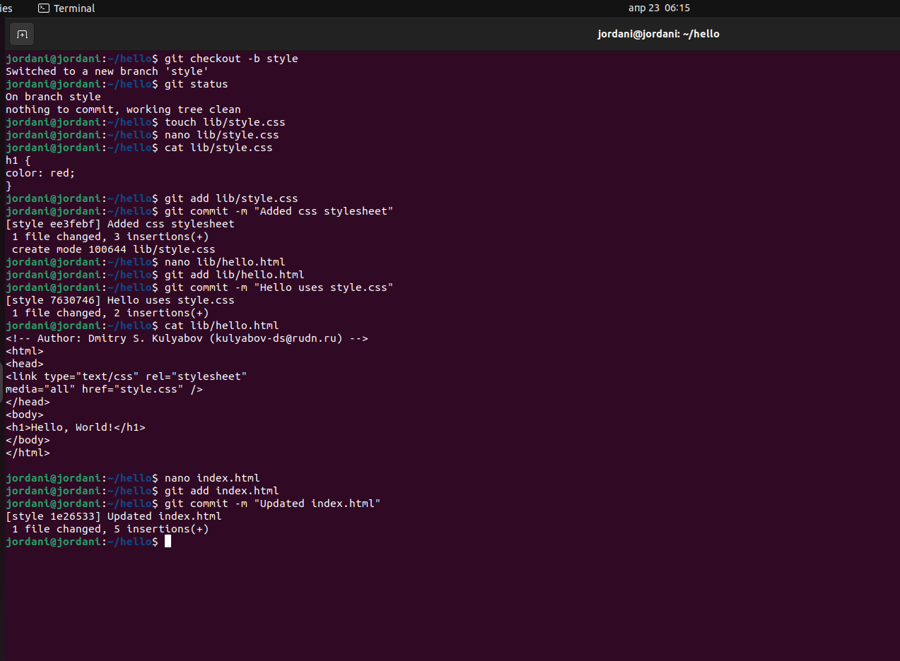
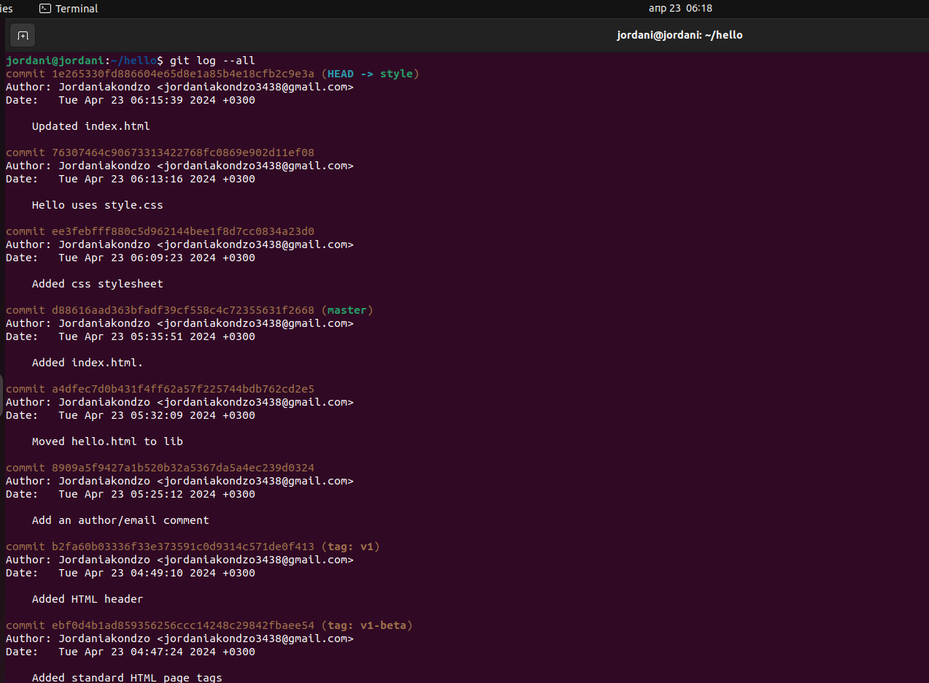
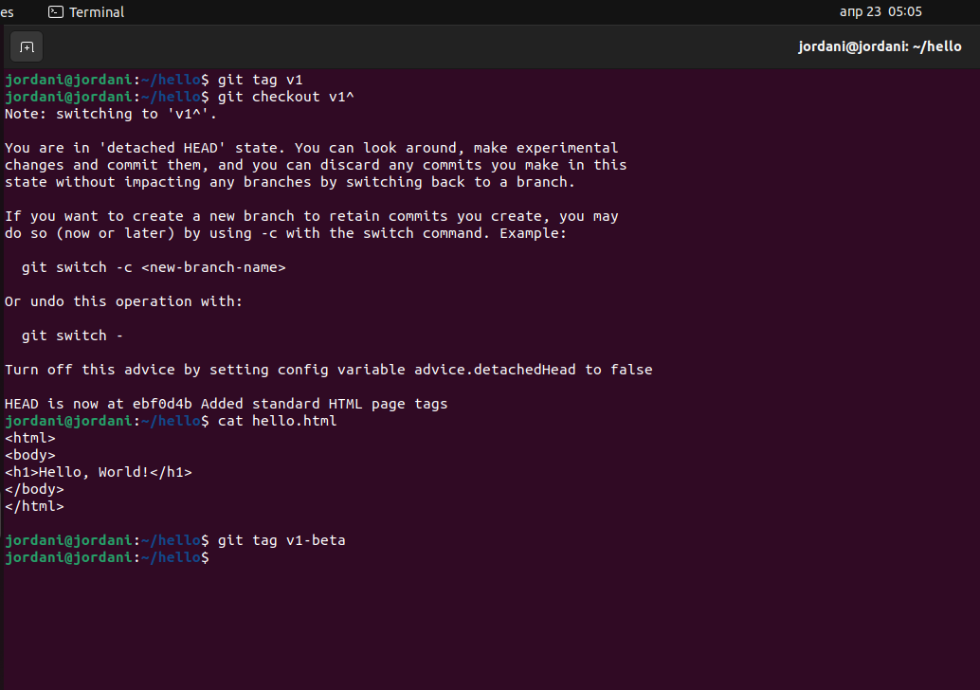
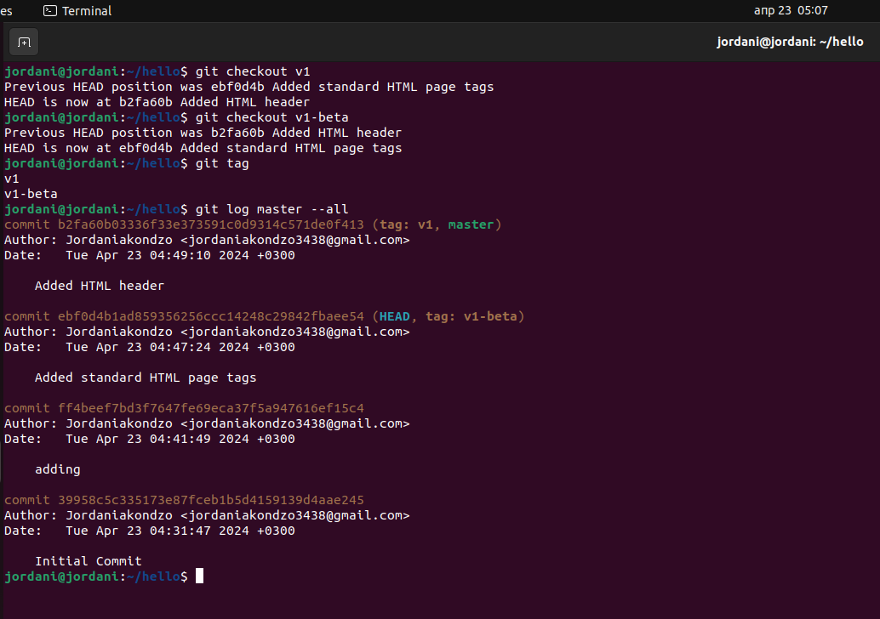
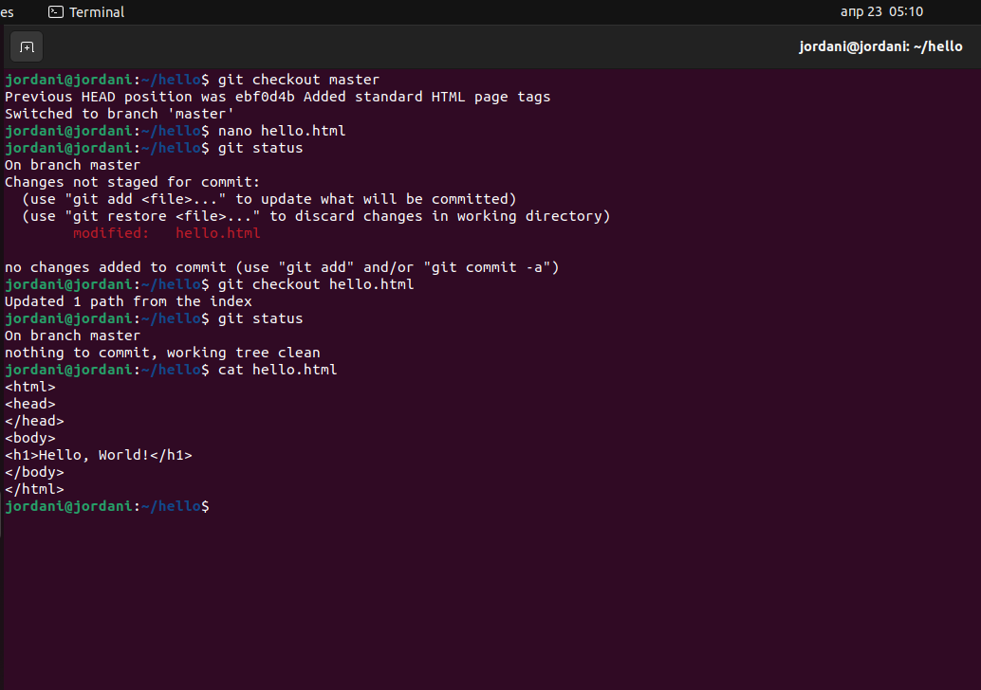
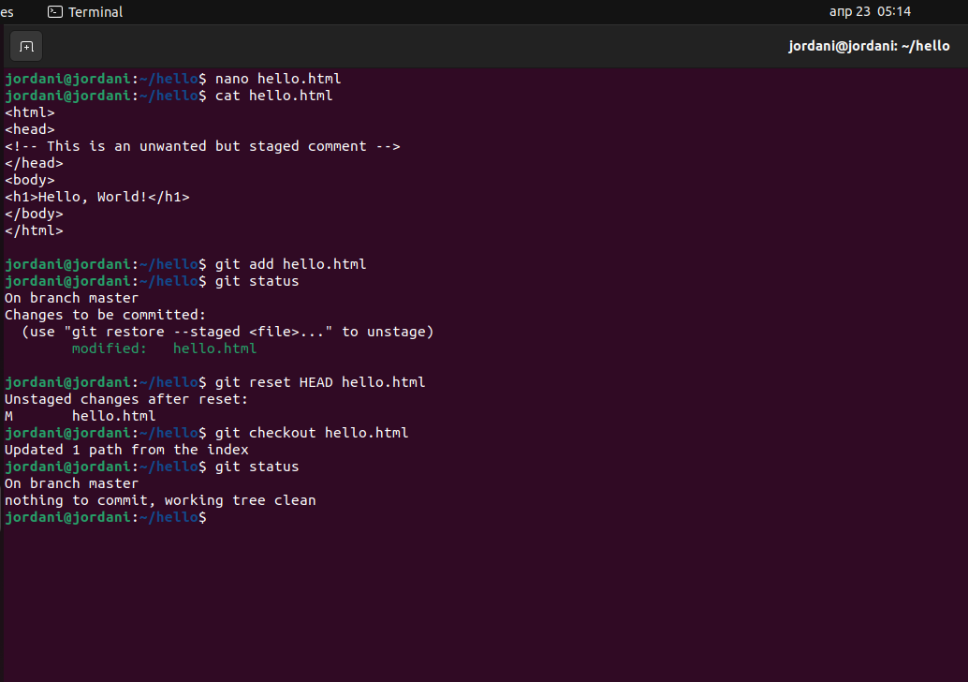
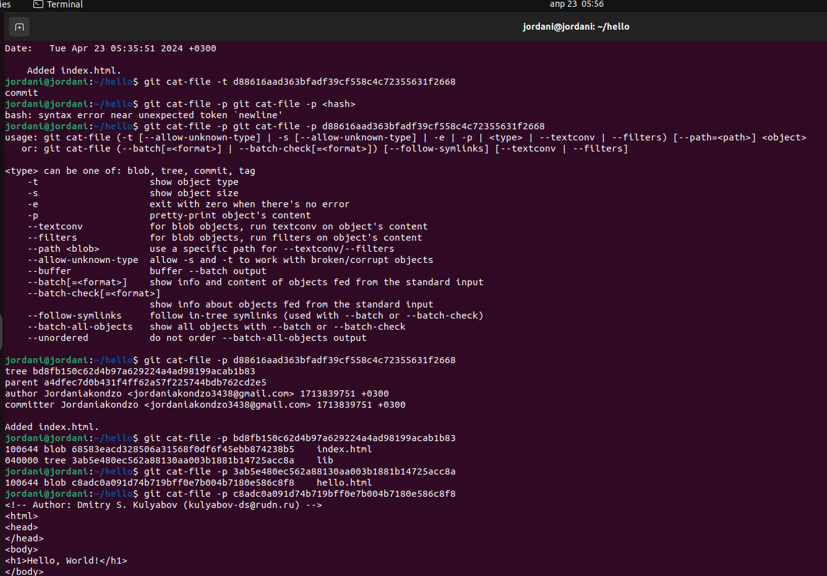
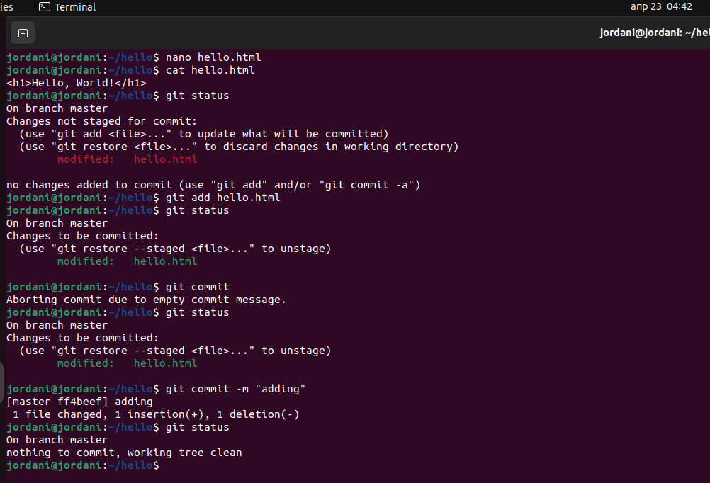
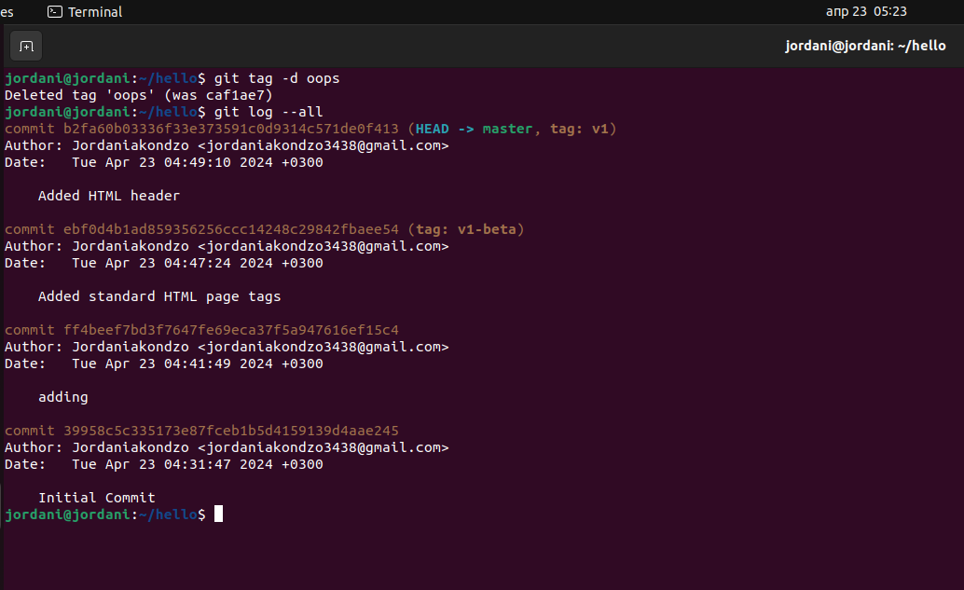
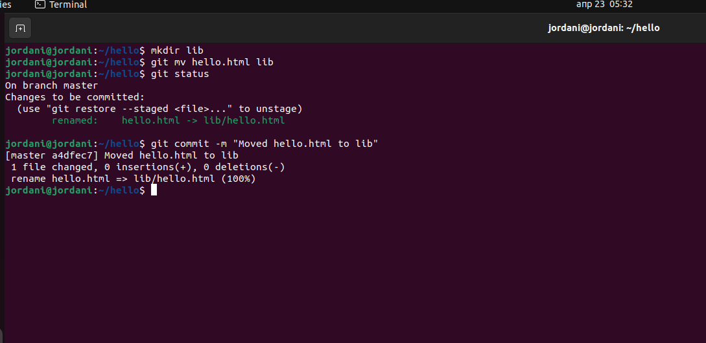
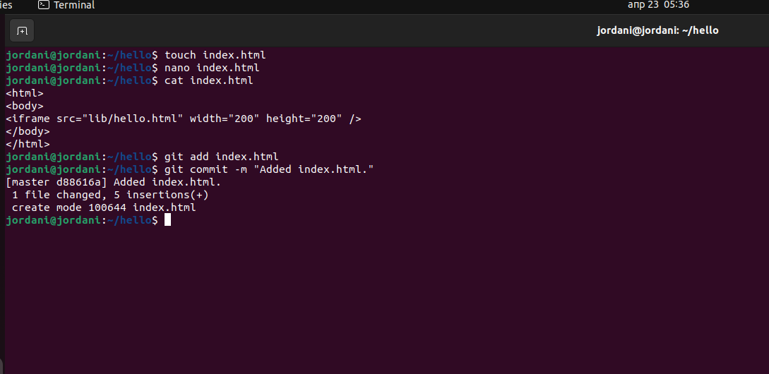
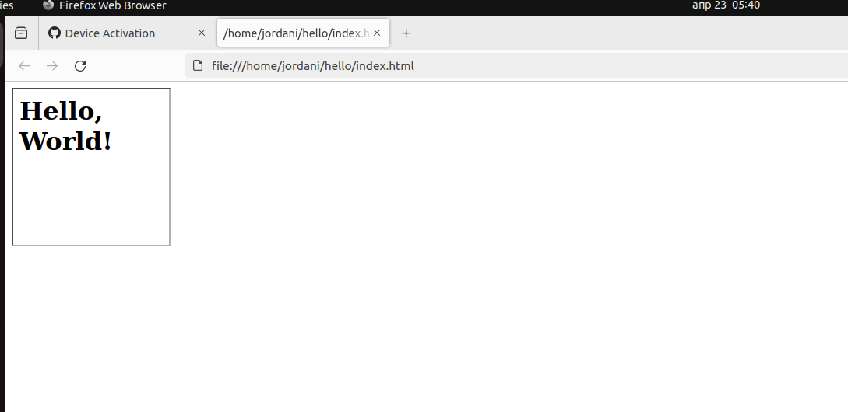
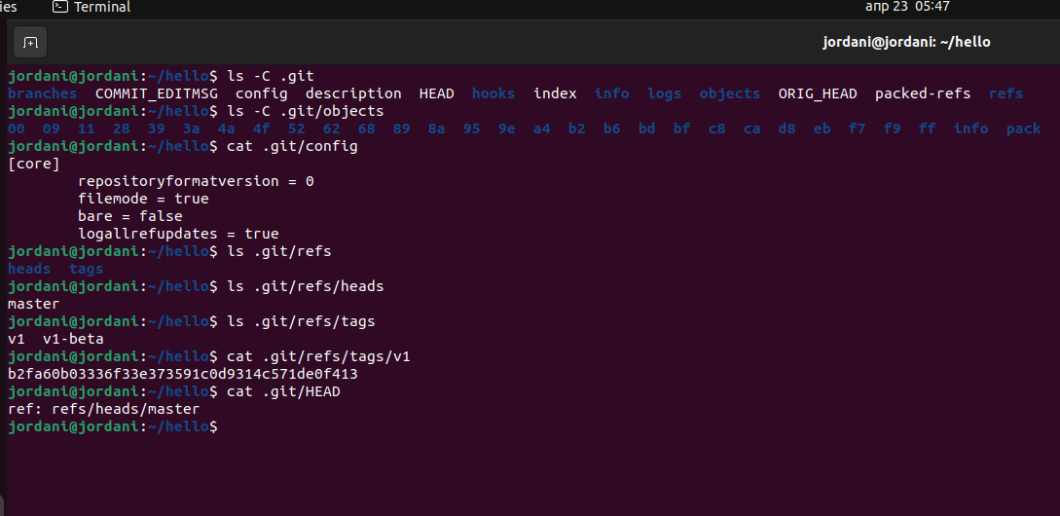
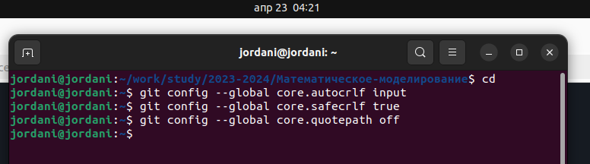
Выполнение лабораторной работы
Создание проекта
Внесение изменений
Внесение изменений
История
Получение старых версий
Создание тегов версий
Создание тегов версий
Отмена локальных изменений (до индексации)
Отмена проиндексированных изменений (перед коммитом)
Отмена коммитов
Удаление коммиттов из ветки
Удаление тега oops
Изменение предыдущего коммита
Перемещение файлов
Подробнее о структуре
Подробнее о структуре
Git внутри: Каталог .git
Работа непосредственно с объектами git
Работа непосредственно с объектами git
Создание ветки
Навигация по веткам
Подготовка
Настройка git
Создание репозитория
Внесение изменений в содержимое репозитория
Внесение нескольких изменений в содержимое репозитория
Просмотр истории
Просмотр разных версий репозитория
Создание тегов версий
Переключение по имени тега и просмотр доступных тегов
Отмена локальных изменений (до индексации)
Отмена проиндексированных изменений (перед коммитом)
Отмена коммитов
Удаление коммиттов из ветки
Удаление тега oops
Изменение предыдущего коммита
Перемещение файлов
Добавление нового файла в репозиторий
Добавление нового файла в репозиторий
Каталог .git
Работа непосредственно с объектами git
Поиск оригинального файла hello.html
Создание ветки
Просмотр логов новой ветки

Slide 6
Выводы
В результаты выполнение лабораторной работы были приобретены практические навыки работы с ситемой управления версиями Git.

Slide 7
Список литературы
GitHub [Электронный ресурс]. GitHub, Inc., 2024. URL: https://github.com/.

